Slide 1
HPV VIRUS DE PAPILOMA HUMANO

Slide 2
EXIXTEN ALREDEDOR DE 100 TIPOS DE VIRUS HPV, DE LOS CUALES 40 AFECTAN LA ZONA GENITAL Y ANAL.
LOS DE ALTO RIESGO ONCOGÉNICO: QUE SON ALREDEDOR DE 15 TIPOS Y LOS MÁS COMUNES SON EL 16 Y 18, QUE EVOLUCIONAM A CÁNCER, COMO EL DE CUELLO DE ÚTERO QUE ES EL MAS COMÚN, PERO TAMBIÉN AFECTAN ANO, PENE, VAGINA, VULVA Y ZONA OROFARÍNGEA.
TRANSMISIÓN: CONTACTO SEXUAL
ES UNA ENFERMEDAD ALTAMENTE PREVENIBLE: VACUNA CONTRA EL HPV
VACUNA GRATUITA Y OBLIGATORIA PARA NIÑOS/as de 11 años
SE APLICA UNA UNICA DOSIS

Slide 3
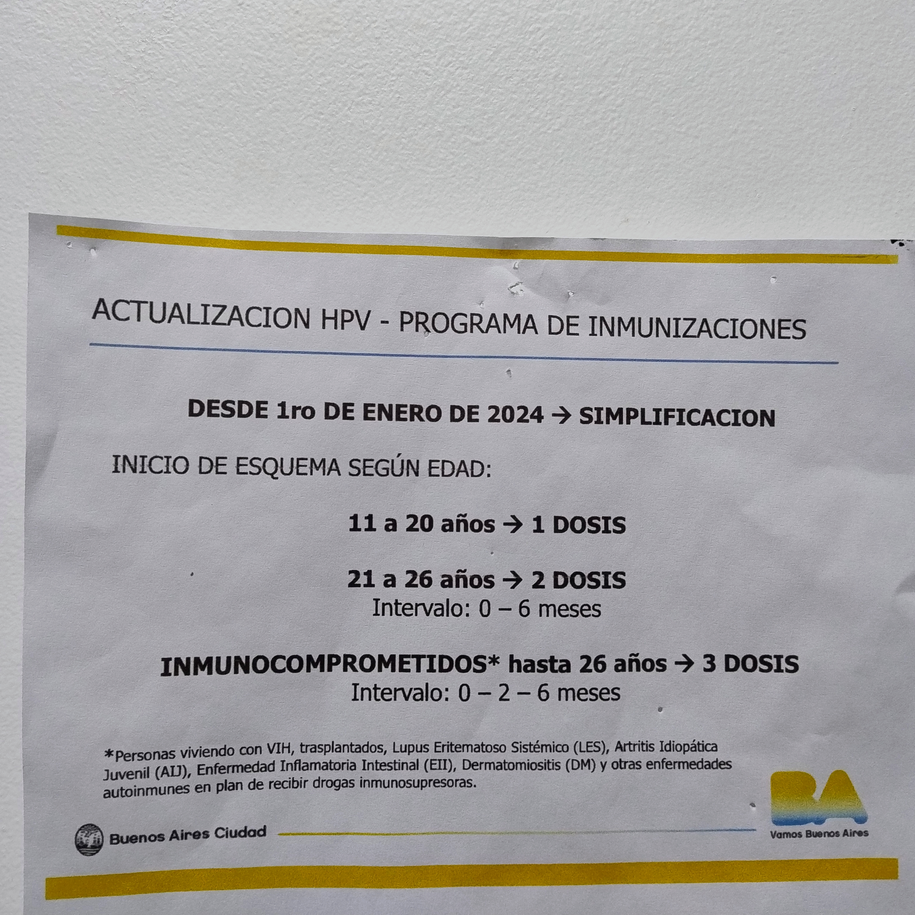
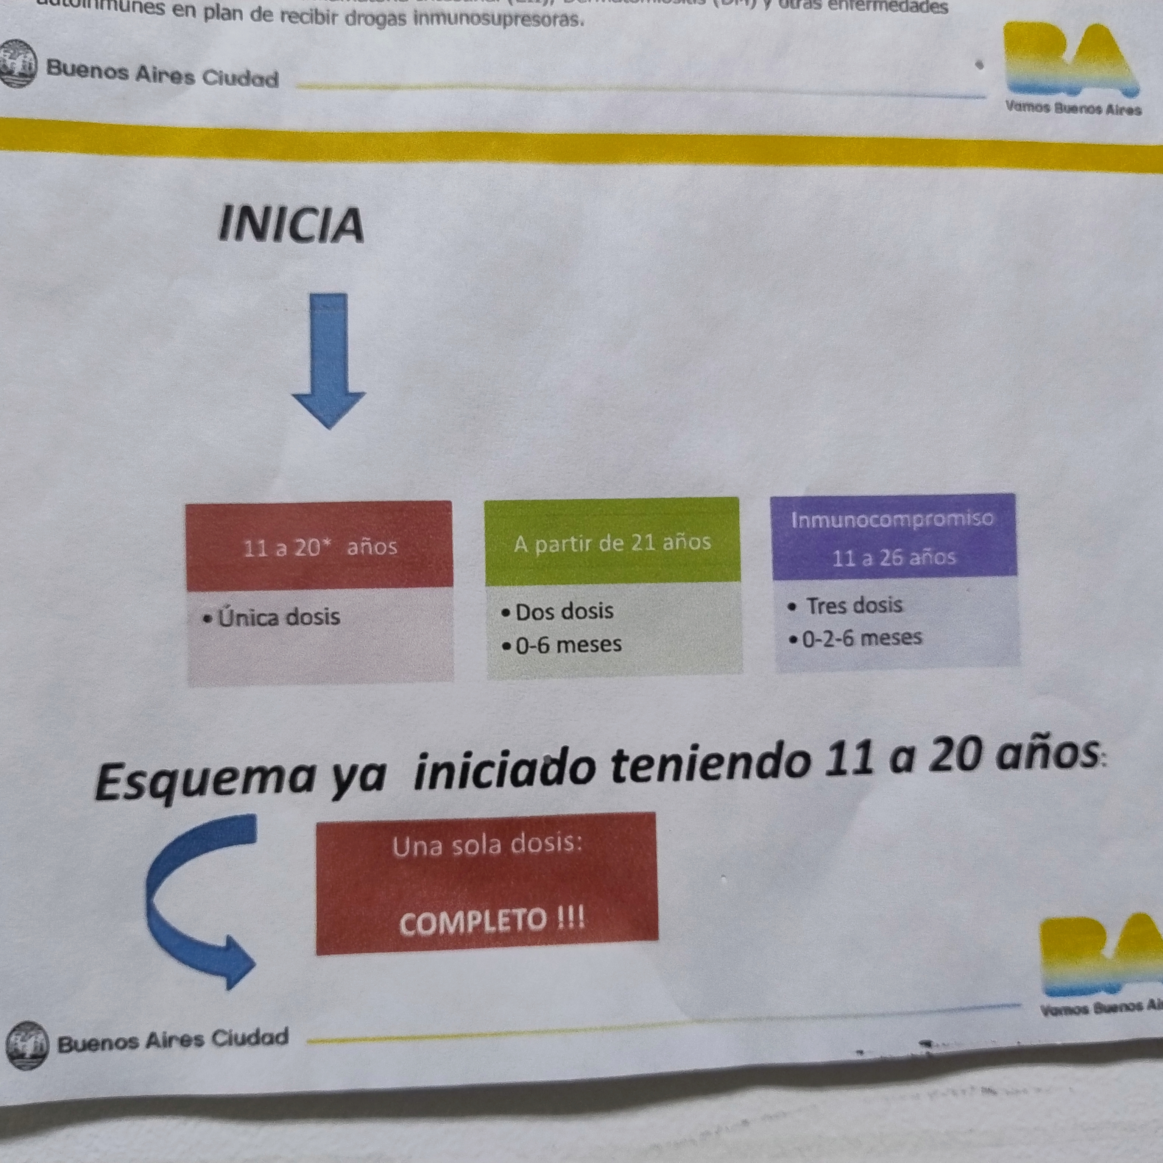

Slide 4
.VACUNA CUADRIVALENTE RECOMBINANTE CONTRA EL VIRUS DEL PAPILOMA HUMANO TIPO 6, 11, 16 Y 18
PRESENTACIÓN: JERINGA PRELLENADA MONODOSIS DE 0,5 ML
VÍA DE ADMINISTRACIÓN: IM EN REGIÓN DELTOIDEA DE LA PARTE SUPERIOR DEL BRAZO
CONSERVACIÓN Y ALMACENAMIENTO: EN HELADERA PROTEGIDO DE LA LUZ, ADMINISTRAR LO ANTES POSIBLE UNA VEZ RETIRADA DE LA HELADERA

Slide 5
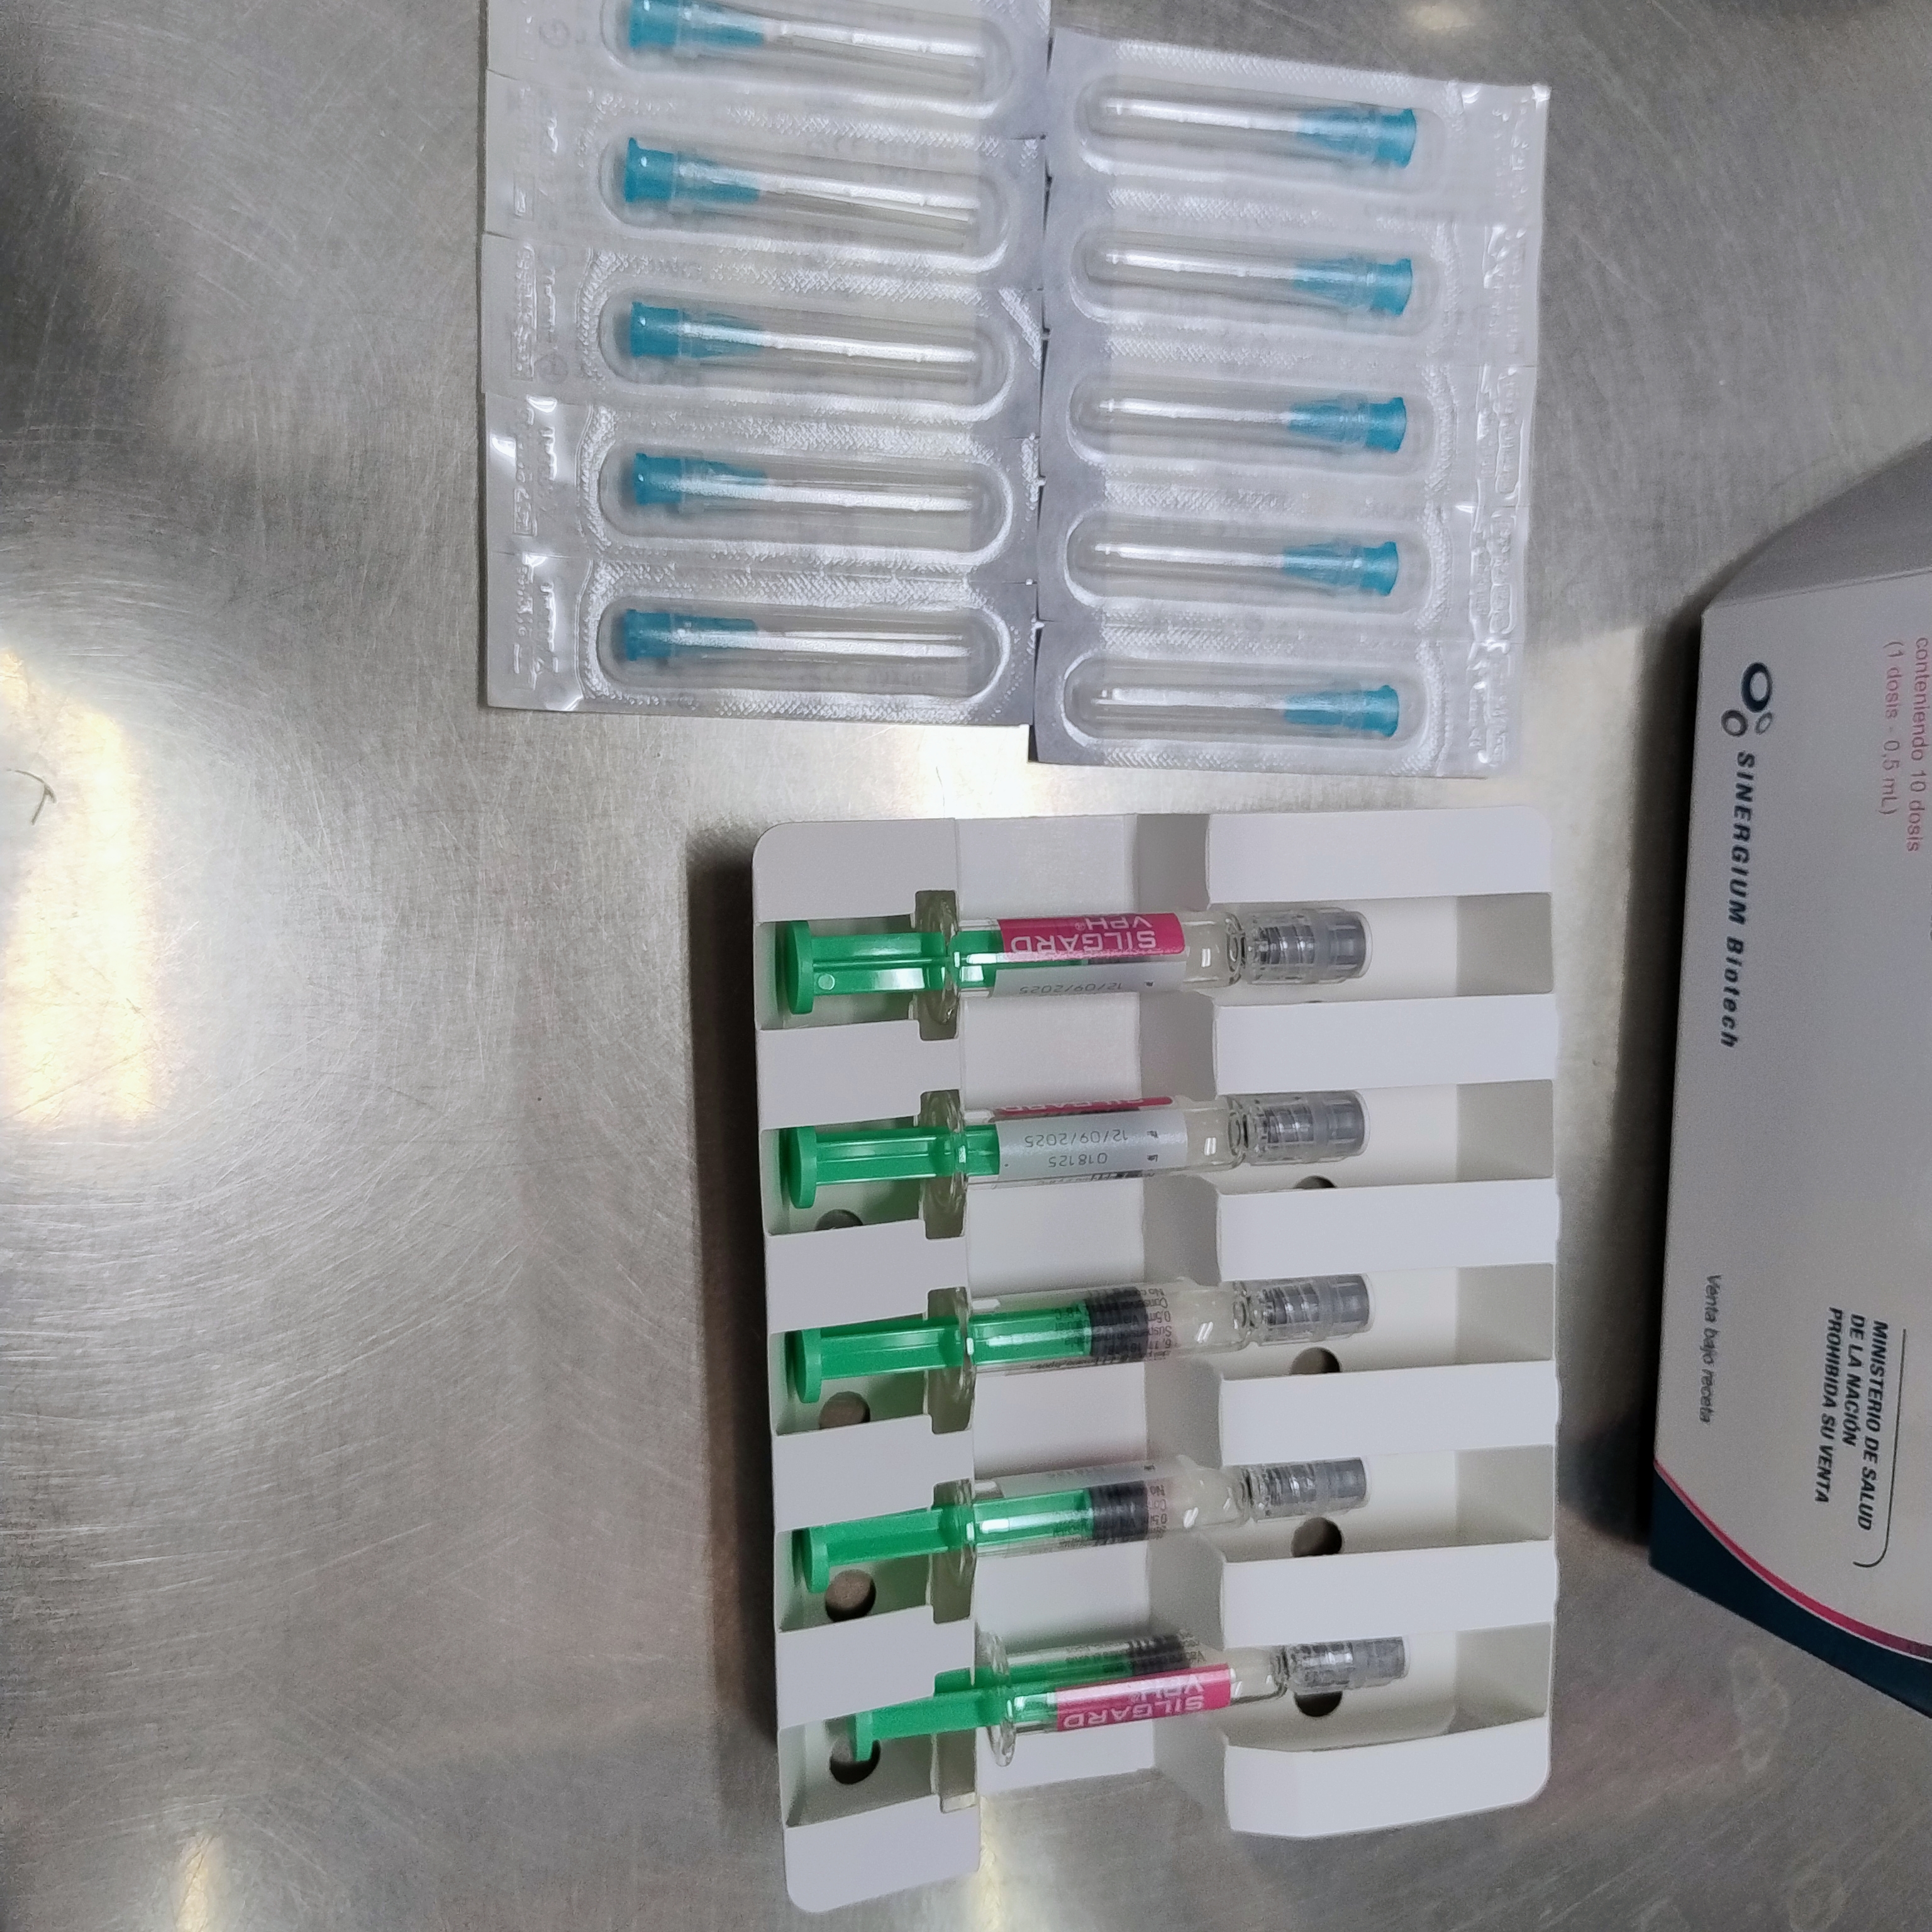

Slide 6
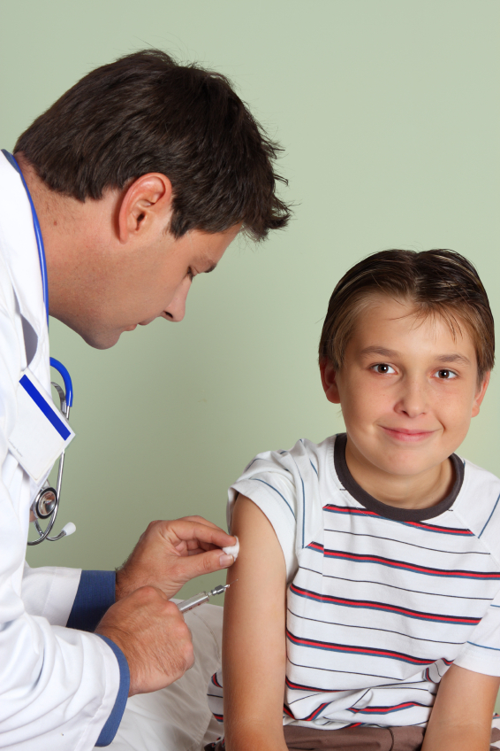
Esta foto de Autor desconocido está bajo licencia CC BY-SA-NC
Esta foto de Autor desconocido está bajo licencia CC BY-SA-NC

